Slide 1
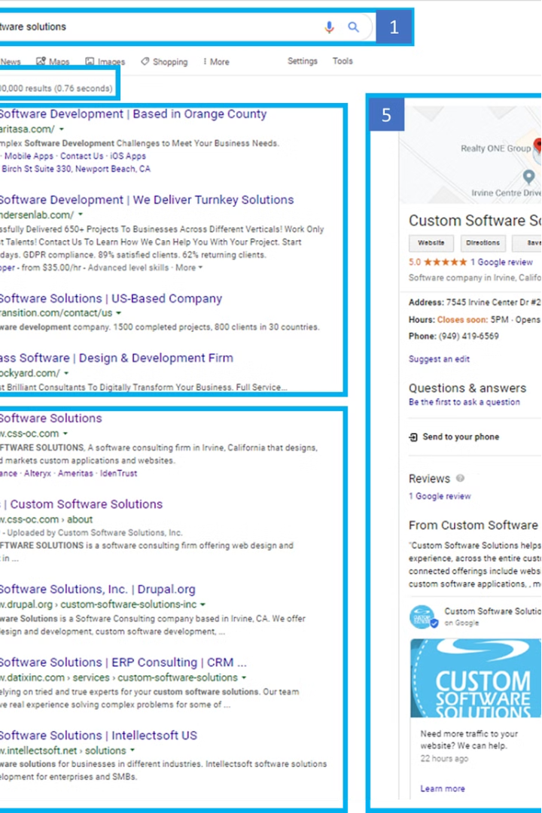

Умный поиск для госуслуг
Ранжированный поиск - это важная технология, позволяющая поисковым системам выдавать наиболее релевантные результаты для пользователя. Он основан на сложных алгоритмах, которые учитывают множество факторов, чтобы определить порядок, в котором будут показаны страницы.

Slide 2
Определение ранжирования
Релевантность
Авторитетность
Оптимизация
Насколько хорошо содержание страницы соответствует поисковому запросу пользователя.
Насколько заслуживающим доверия и авторитетным является источник информации.
Техническая оптимизация сайта для лучшего восприятия поисковыми системами.

Slide 3

Факторы, влияющие на ранжирование
Контент
Запрос
Качество, понятность релевантность и уникальность текстового содержания.
Понятность и однозначность запроса со стороны пользователя

Slide 4
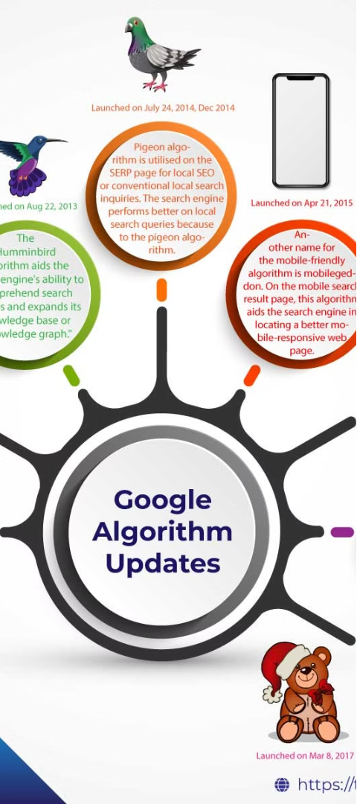
Алгоритмы ранжирования
1
Announcement the rank
Определяет авторитетность найденных данных на основе запроса.
2
Семантический анализ
Понимает смысл и контекст запроса, а не просто совпадение ключевых слов.
3
Нейронная сеть
Постоянно обучается, чтобы улучшать точность ранжирования.

Slide 5
Роль контента в ранжировании
1
Актуальность
2
Структурированность
Регулярное обновление и поддержание содержания в актуальном состоянии.
Использование, списков, разбивка на абзацы и слоги повышает читабельность.

Slide 6




Персонализация результатов поиска
Геолокация
Результаты ориентированы на местоположение пользователя.
Поведение
Учитывается история поисковых запросов и действия на сайтах.
Социальные роли
Возрастная группа и специфическая направленность(бизнесмен, школьник).

Slide 7
Заключение и рекомендации
Создавать качественный, уникальный контент
Оптимизировать сайт для поисковых систем
Работать над ссылочным профилем
Регулярно отслеживать и улучшать показатели

